Slide 1
Гибридная интеллектуальная система принятия решений по защите посевов
МГТУ ИМ. Н. Э. БАУМАНА · КАФЕДРА ИУ5 · 2026
на основе нейросетевого распознавания и базы знаний
Антонов Л. (капитан) · Смыков В. · Подругин Г. · Сердюков А. · Маслов А. · Трефилов Д. · Леонтьев Д.
Руководитель
группа ИУ5-32Б
Гапанюк Ю. Е.
Notes:
[0:00–0:20] Добрый день! Мы — команда группы ИУ5-32Б. Я Леонид Антонов, капитан. Наш проект — гибридная интеллектуальная система принятия решений по защите посевов. Это агент: он смотрит на фото листа, рассуждает по базе знаний и выдаёт рекомендацию с объяснением.

Slide 2
Состав команды
КОМАНДА ПРОЕКТА
№ | Фамилия, имя | Учебная группа
1 | Антонов Леонид (капитан) | ИУ5-32Б
2 | Смыков Виталий | ИУ5-32Б
3 | Подругин Григорий | ИУ5-32Б
4 | Сердюков Арсений | ИУ5-32Б
5 | Маслов Артем | ИУ5-32Б
6 | Трефилов Дмитрий | ИУ5-32Б
7 | Леонтьев Дмитрий | ИУ5-32Б
Руководитель
Работали в одном репозитории GitHub: у каждого свой модуль, а формат фактов и правил договорили до начала кодирования.
Гапанюк Ю. Е.
Гибридная СППР по защите посевов · ИУ5
2
Notes:
[0:20–0:35] В команде семь человек из группы ИУ5-32Б, руководитель — Юрий Евгеньевич Гапанюк. Мы работали в одном репозитории на GitHub, каждый вёл свой модуль.

Slide 3


Каждая ошибка в защите посевов стоит урожая
АКТУАЛЬНОСТЬ
до 40 %
> 220 млрд $
мирового урожая ежегодно теряется из-за вредителей и болезней растений
ежегодный экономический ущерб от вредителей и болезней
Опоздание дорого стоит
Диагноз — ещё не решение
В отдельные годы фитофтороз уносит более 30 % урожая картофеля
Обрабатывать или нет, решают порог вредоносности, погода и сроки ожидания препаратов
Источники: FAO, 2025; Минсельхозпрод Республики Татарстан
3
Notes:
[0:35–1:00] Почему это важно. По данным FAO, вредители и болезни ежегодно уносят до 40 процентов мирового урожая. Ошибка в обе стороны стоит денег: опоздали — потеряли урожай, обработали зря — потратили препараты. И диагноз — ещё не решение: нужны пороги вредоносности, погода и сроки ожидания препаратов.

Slide 4
Интеллектуальный агент: по фото листа и данным о поле — рекомендация с объяснением
ПОСТАНОВКА ЗАДАЧИ
01
Восприятие: распознать болезнь по фото листа готовой нейросетью, учесть погоду и данные о поле
02
Рассуждение: база знаний — болезни, пороги вредоносности, препараты, 20 правил
03
Вывод с коэффициентами уверенности, как в MYCIN, и объяснение каждого шага
04
Действие: рекомендация — обработать, наблюдать или перепроверить, с выбором д.в.
05
Проверить агента на шести сценариях и измерить качество на открытых снимках
Гибридная СППР по защите посевов · ИУ5
4
Notes:
[1:00–1:25] Задача — интеллектуальный агент. Восприятие: фото листа, погода, данные о поле. Рассуждение: база знаний и вывод с коэффициентами уверенности. Действие: рекомендация — обработать, наблюдать или перепроверить, с подбором действующих веществ. И отдельно — проверить его на сценариях и честно измерить качество.

Slide 5
Нейросеть отвечает на вопрос «что это?», база знаний — на вопрос «что делать?»
ПОЧЕМУ ГИБРИД
ТОЛЬКО
ТОЛЬКО
НАШ ПОДХОД
Нейросеть
База знаний
Гибрид
+ узнаёт болезнь по фото без эксперта
+ объясняет вывод и опирается на нормы
1. Нейросеть ставит диагноз по фото
− не знает погоду, пороги и сроки препаратов
− симптомы нужно описывать вручную
2. База знаний проверяет его по контексту
− не объясняет ответ и может уверенно ошибиться
− результат зависит от наблюдательности человека
3. Правила выбирают действие и объясняют его
Гибридная СППР по защите посевов · ИУ5
5
Notes:
[1:25–1:45] Почему гибрид. Нейросеть отвечает на вопрос «что это», но не знает погоду и пороги и может уверенно ошибиться. База знаний отвечает на вопрос «что делать» и объясняет вывод, но сама фото не видит. Мы соединяем сильные стороны обоих подходов.

Slide 6




Агент: восприятие → рассуждение → действие
АРХИТЕКТУРА АГЕНТА · ПОСЛЕДОВАТЕЛЬНАЯ ИНТЕГРАЦИЯ
низкая уверенность или конфликт → переснять фото
Фото листа
Нейросеть
Рабочая память
Машина вывода
Решение
снимок с поля или пример
ViT-Tiny: top-3 с вероятностью
факты и их уверенность (CF)
прямой вывод по 20 правилам
действие, д.в. и цепочка правил
Погода
Данные о поле
База знаний
Open-Meteo, по желанию
культура, % поражения, сроки
9 болезней, 8 д.в., 20 правил
Восприятие — фото, погода, данные о поле · рассуждение — база знаний и вывод с CF · действие — рекомендация
6
Notes:
[1:45–2:10] Архитектура агента. Восприятие: нейросеть по фото выдаёт три лучших диагноза с вероятностями, рядом — погода из Open-Meteo и данные о поле. Всё это факты в рабочей памяти. Рассуждение: машина прямого вывода проходит по 20 правилам. Действие: решение, препараты и цепочка правил. При низкой уверенности или конфликте агент просит переснять фото.

Slide 7
ViT-Tiny: 8 болезней четырёх культур
НЕЙРОСЕТЕВОЙ МОДУЛЬ
98 %
55,5 %
5,5 млн
accuracy, данные автора
наш замер, 400 новых фото
параметров, 14 мс на фото (CPU)
Культура | Болезни, которые различает модель
Пшеница | бурая ржавчина, жёлтая ржавчина
Кукуруза | ржавчина, церкоспороз
Картофель | фитофтороз, альтернариоз
Рис | бурая пятнистость, пирикуляриоз
Вход и выход
фото 224 × 224 → ViT-Tiny
→ top-3 с вероятностями
→ факты для базы знаний
плюс «здоровый лист» для каждой культуры и класс «не лист» (Invalid)
98 % — карточка модели wambugu71/crop_leaf_diseases_vit; 55,5 % — наш замер, results/README.md
7
Notes:
[2:10–2:35] Нейросеть — готовая ViT-Tiny с Hugging Face, 5,5 миллиона параметров, работает на обычном процессоре за 14 миллисекунд. Автор заявляет 98 процентов точности. Мы проверили сами на 400 снимках, которых не было в её обучении, и получили 55,5 процента. Почему так — покажу на слайде с качеством.

Slide 8
20 правил превращают диагноз в решение
БАЗА ЗНАНИЙ И МЕХАНИЗМ ВЫВОДА
Четыре группы правил
ПРИМЕР ПРАВИЛА · R10
ЕСЛИ диагноз — бурая ржавчина пшеницы
Проверка диагноза
7
И поражено ≥ 5 % растений (верхний ЭПВ)
уверенность, конфликт культуры, фото не листа
ТО риск высокий, CF = 0,9 × CF диагноза
Погода и риск
6
условия развития болезни и порог вредоносности
ЦЕПОЧКА ДЛЯ ФОТО ИЗ СЦЕНАРИЯ 1 (0,996)
Решение
3
R5 · диагноз принят
1,00
R8 + R9 · погода благоприятна
0,92
обработать, наблюдать или проверить
R10 · риск высокий
0,90
Ограничения
4
R14 · обработать
0,81
срок ожидания, ротация FRAC, погодное окно
Объединение: CF1 + CF2 · (1 − CF1)
ЭПВ бурой ржавчины — 3–5 % поражённых растений (Россельхозцентр, 2024)
8
Notes:
[2:35–3:00] База знаний — это JSON: болезни, пороги вредоносности, препараты и 20 правил «если — то». Пример: если бурая ржавчина и поражено не меньше 5 процентов растений, риск высокий. Уверенность передаётся по цепочке, как в MYCIN. На реальном фото из сценария 1: диагноз 1,00, погода благоприятна 0,92, риск 0,90, обработка 0,81.

Slide 9
Стек: всё работает на обычном ноутбуке, без GPU
ТЕХНОЛОГИИ
Python 3.11+
Transformers
Streamlit
основной язык; 6 модулей, около 750 строк
Hugging Face + PyTorch: готовая ViT-Tiny, инференс на CPU
веб-интерфейс одной командой: панель условий, вкладки, таблицы
JSON
Своя машина вывода
Open-Meteo + requests
база знаний: болезни, д.в., правила — правится без кода
прямой вывод с CF в духе MYCIN, без сторонних библиотек
погода по координатам, без ключа API; pandas — журнал
Цвет карточек, как на схеме архитектуры: жёлтый — нейросеть, зелёный — база знаний и вывод
Python-кода — около 750 строк в шести модулях, вместе с evaluate.py для замеров
9
Notes:
[3:00–3:20] Стек простой: Python, Transformers и PyTorch для нейросети, Streamlit для интерфейса, своя машина вывода без сторонних библиотек, Open-Meteo для погоды. Всё работает на ноутбуке без видеокарты, около 750 строк кода.

Slide 10
Пять шагов разработки и четыре трудности
ХОД РАЗРАБОТКИ
01
Анализ и ТЗ
сравнили подходы, выбрали гибрид и формат фактов
ТРУДНОСТИ И КАК РЕШИЛИ
Карточка модели ≠ модель
02
Нейросеть
в id2label 13 классов: гельминтоспориоза кукурузы нет — сверили метки с базой знаний
подобрали ViT-Tiny, сопоставили её метки с базой знаний
98 % у автора — 55,5 % у нас
03
База знаний
на снимках вне обучения модель слабее; правила перехватывают 54 % её ошибок
9 болезней, 8 д.в., 20 правил из открытых источников
04
Утечка в тестовых данных
Машина вывода
часть открытых фото кукурузы есть в обучении модели — нашли по хешам и исключили
проверили CF на контрольном примере без интерфейса
05
Проверка
Нормативов мало
6 сценариев в приложении, замер на 400 новых снимках
значения из Россельхозцентра и МСХ РТ, остальные помечены «условные»
Контрольный пример движка сошёлся с ручным расчётом: 0,92 → 0,88 → 0,83 → 0,75
10
Notes:
[3:20–3:50] Как шли и что выяснили. Сравнили подходы, подобрали модель, собрали базу знаний, написали машину вывода и интерфейс, потом проверили всё на реальных данных. Трудности: в карточке модели 14 классов, а в самой модели 13. Точность на новых фото оказалась намного ниже заявленной. А часть открытых фото кукурузы уже была в обучении модели — мы нашли такие снимки по хешам и исключили их из теста.

Slide 11




Проверили сами на 400 новых снимках
КАЧЕСТВО · ПРОВЕРИЛИ САМИ
Модель | 400 новых фото | Кукуруза, картофель | Фото фермеров | Время на фото
ViT-Tiny, wambugu71 — наша | 55,5 % | 65,8 % | 24,8 % | 14 мс
ConvNeXt, krishidrishti | 51,0 % | 36,2 % | 16,8 % | 343 мс
DINOv2-small | 26,5 % | 44,2 % | 2,4 % | 35 мс
54 %
ошибок нейросети перехватили правила: конфликт культуры (R2) и низкая уверенность (R3)
«не лист» отсеян в 17 случаях из 17 · правила не ловят путаницу болезней одной культуры
Наборы: PlantDoc, AgML, DigiGreen, Wikimedia Commons; пересечение с обучением проверено по CRC32 и dHash
11
Notes:
[3:50–4:30] Главный слайд. Мы собрали 400 снимков из открытых датасетов и проверили, что их не было в обучении. Наша модель — лучшая из трёх проверенных: 55,5 процента против 51 и 26,5. На фото фермеров — всего 25 процентов. Но агент не полагается на одну нейросеть: без правил неверная обработка рекомендовалась бы в 31,5 процента случаев, с правилами — в 14,5. Правила перехватывают 54 процента ошибок, а все 17 фото «не листа» отсеяны.

Slide 12
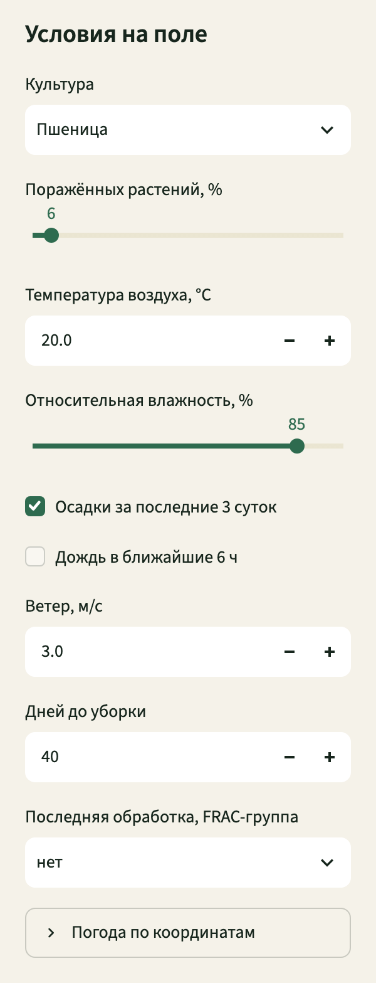
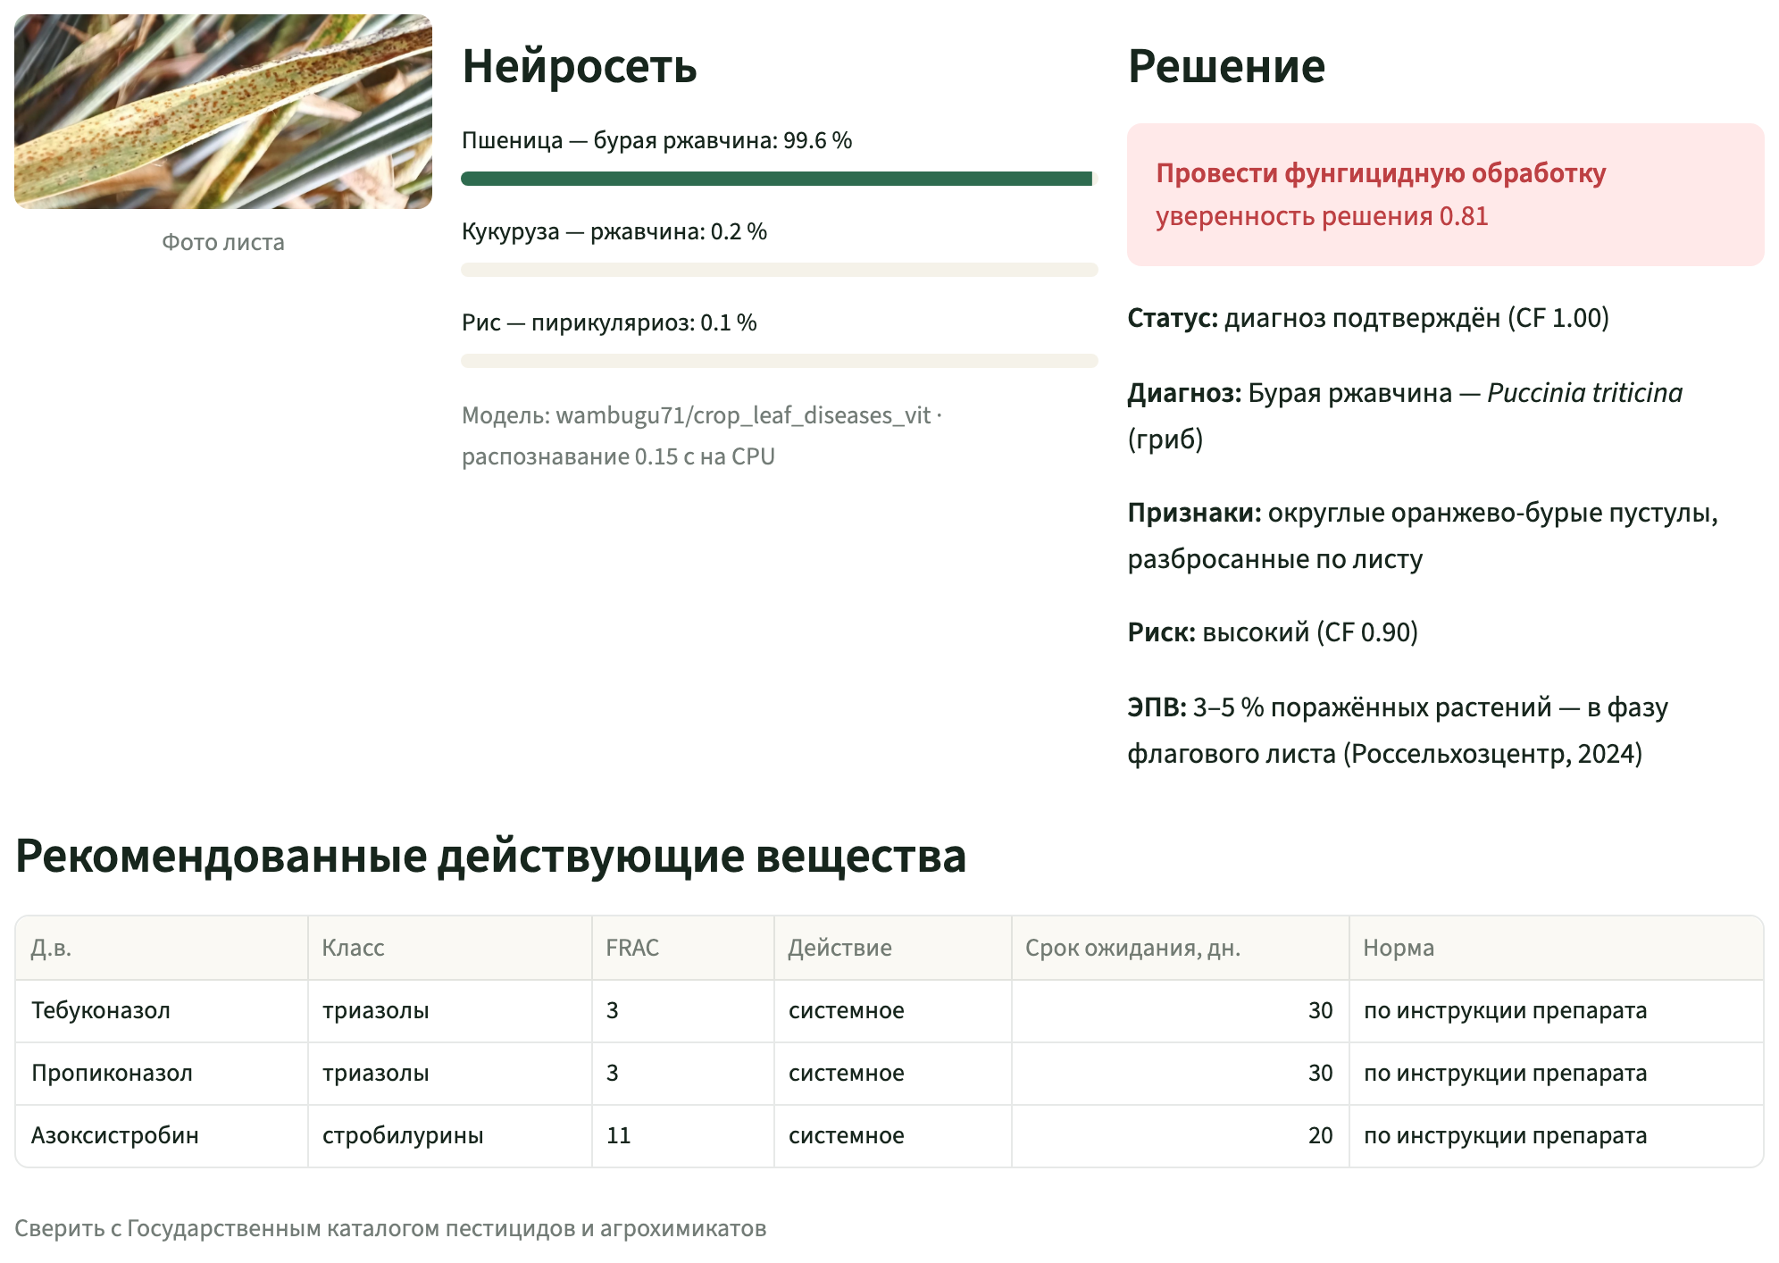
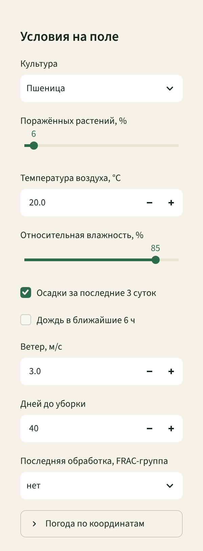
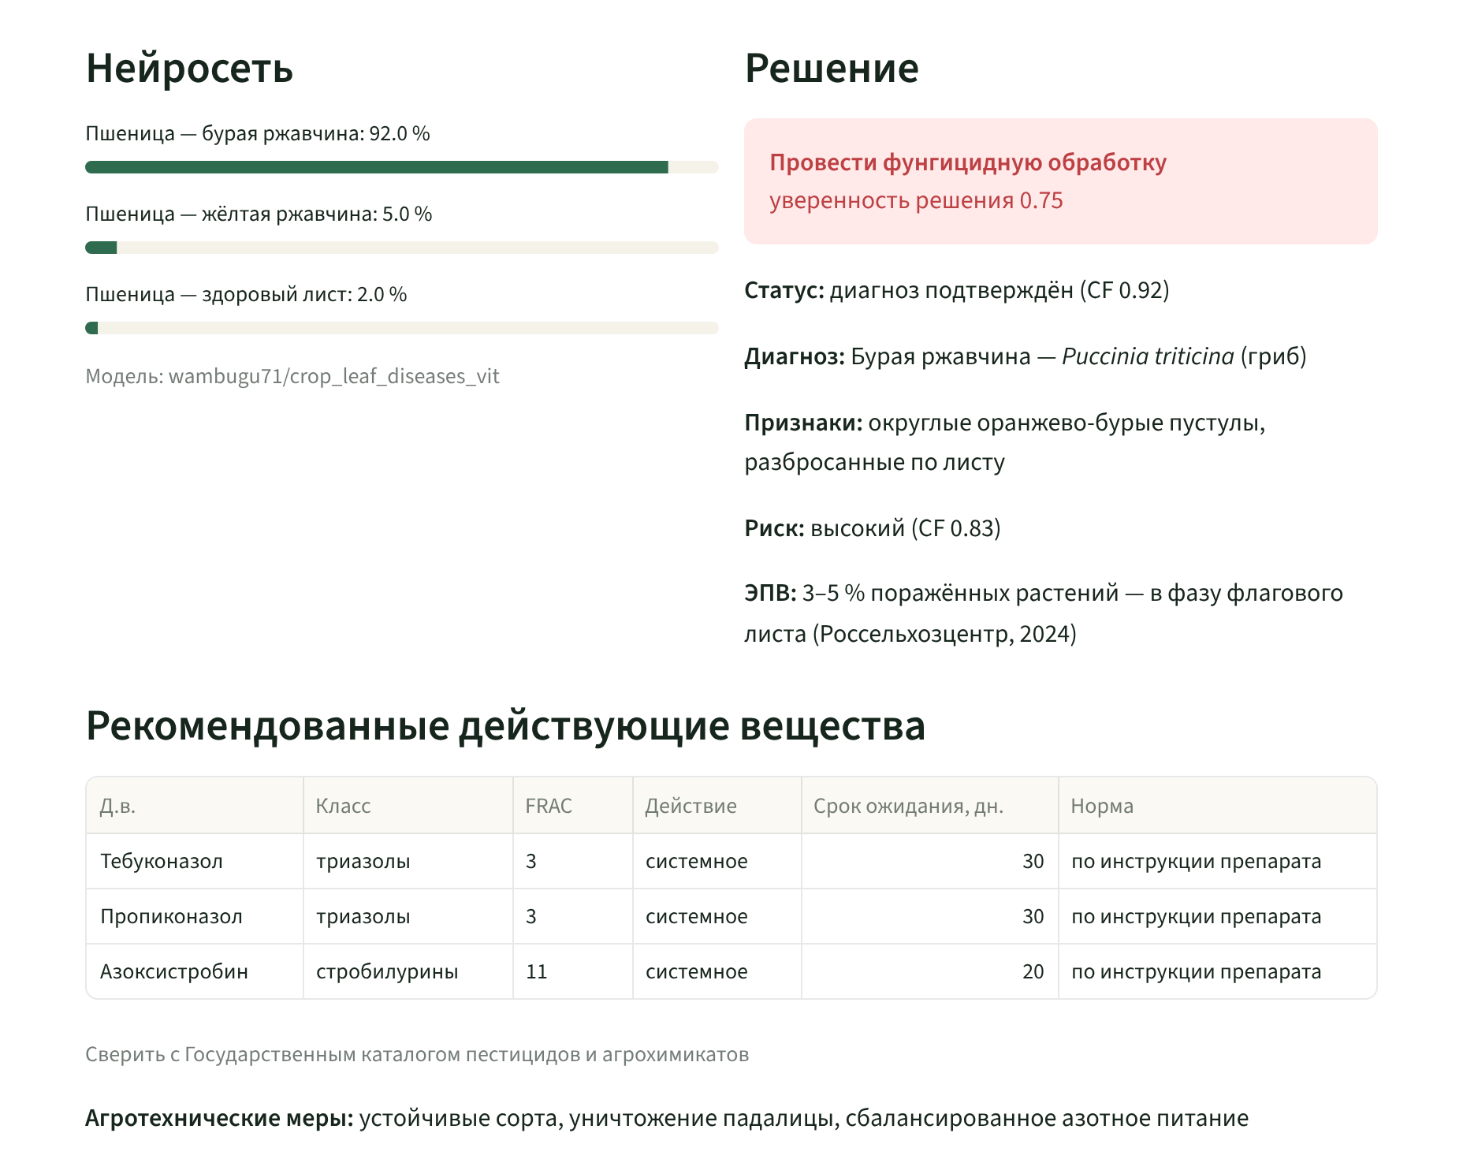
Экран диагностики: от фото и условий к решению
ЭКРАННЫЕ ФОРМЫ · ДИАГНОСТИКА
1
Условия на поле
культура, % поражения, погода, сроки — вручную или из Open-Meteo
2
Нейросеть
top-3 классов с вероятностями
3
Решение
действие и его уверенность, риск, ЭПВ
4
Действующие вещества
класс, FRAC, срок ожидания, норма
Сценарий 1: бурая ржавчина пшеницы, 6 % поражённых растений, 20 °C, влажность 85 %
12
Notes:
[4:30–4:55] Экран диагностики. Слева условия на поле: культура, процент поражения, погода, сроки — вручную или кнопкой из Open-Meteo. Справа фото листа, три варианта нейросети и решение: провести обработку с уверенностью 0,81. Ниже — подходящие действующие вещества с классом, группой FRAC и сроком ожидания.

Slide 13
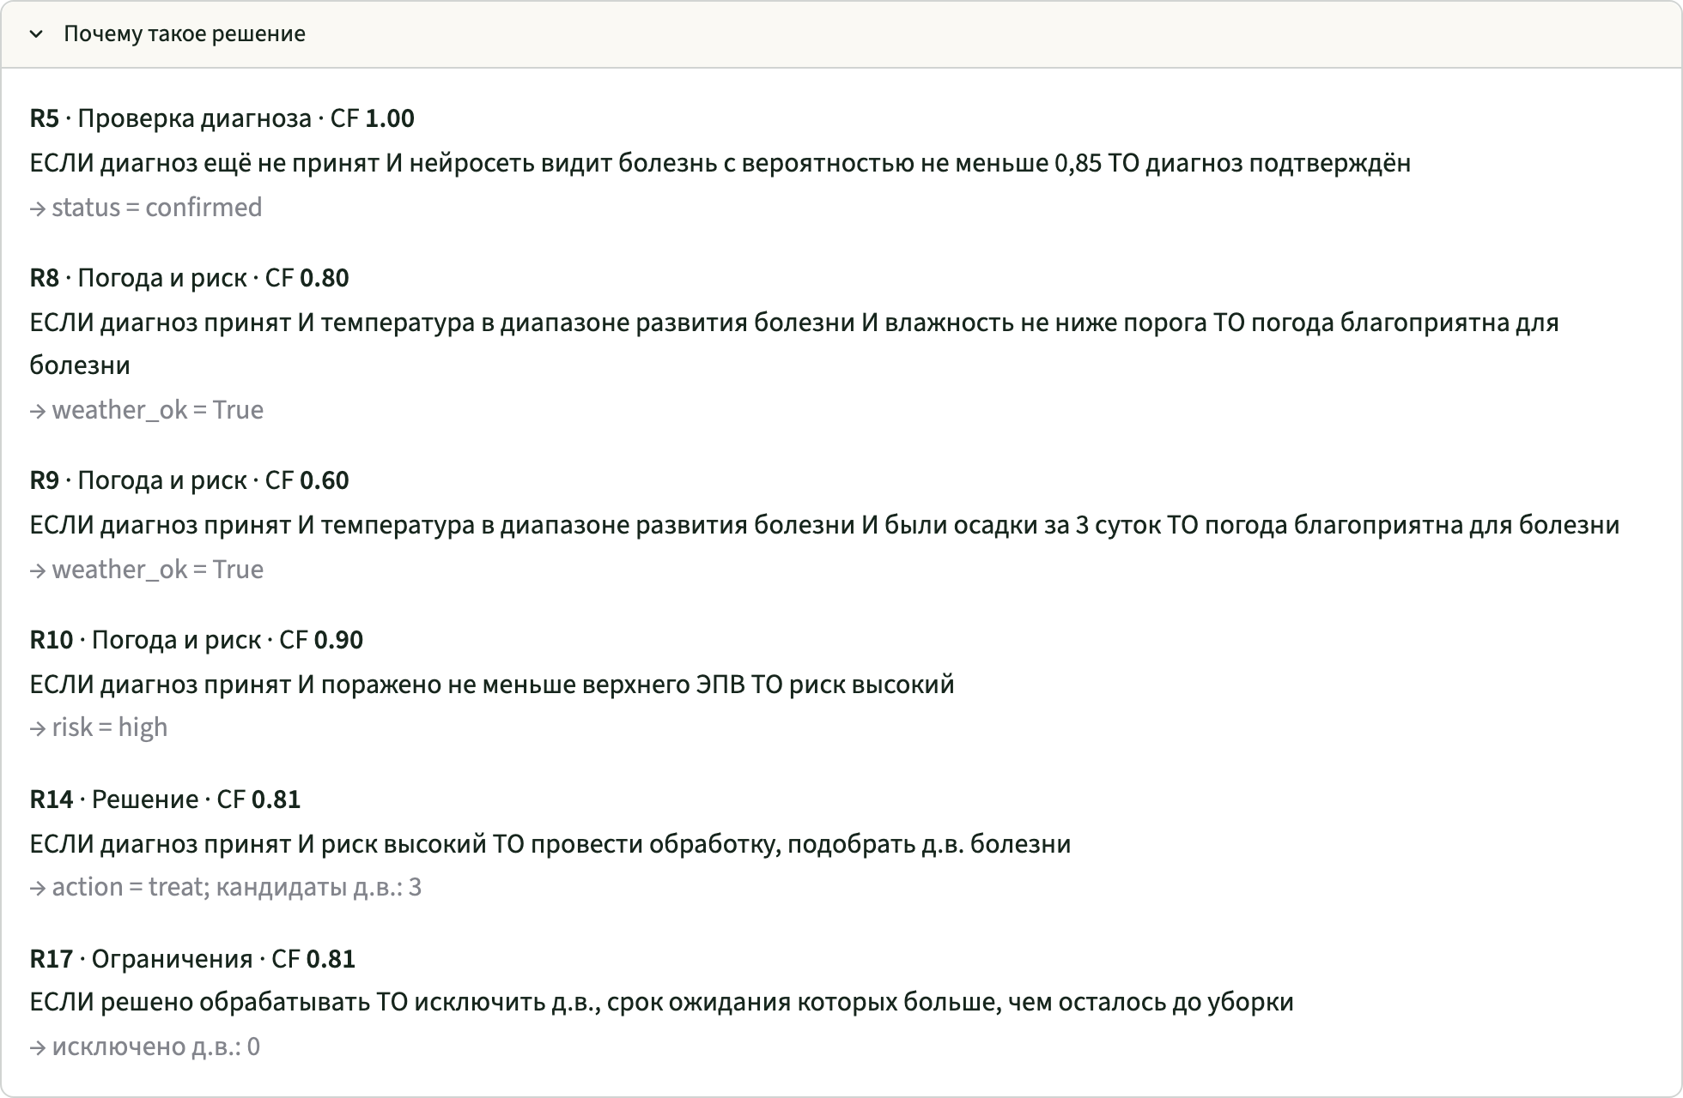
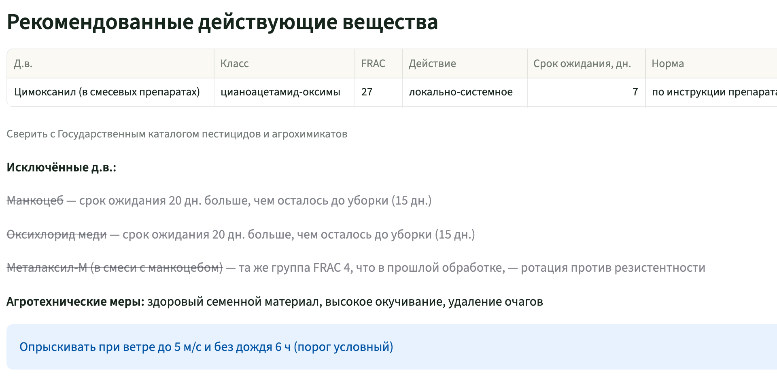
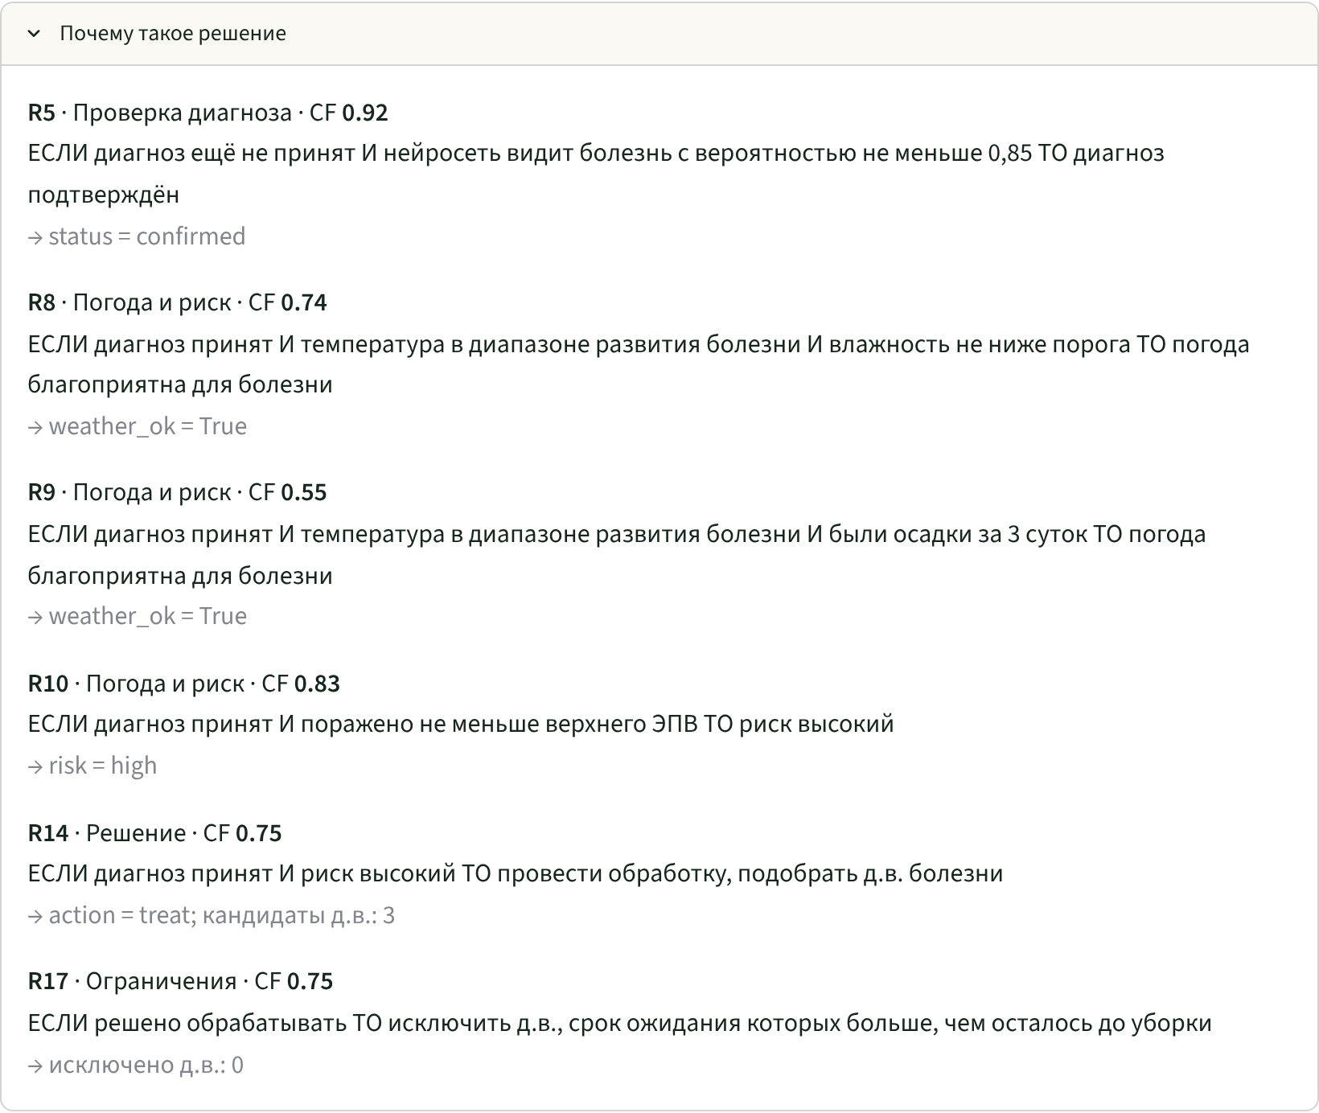
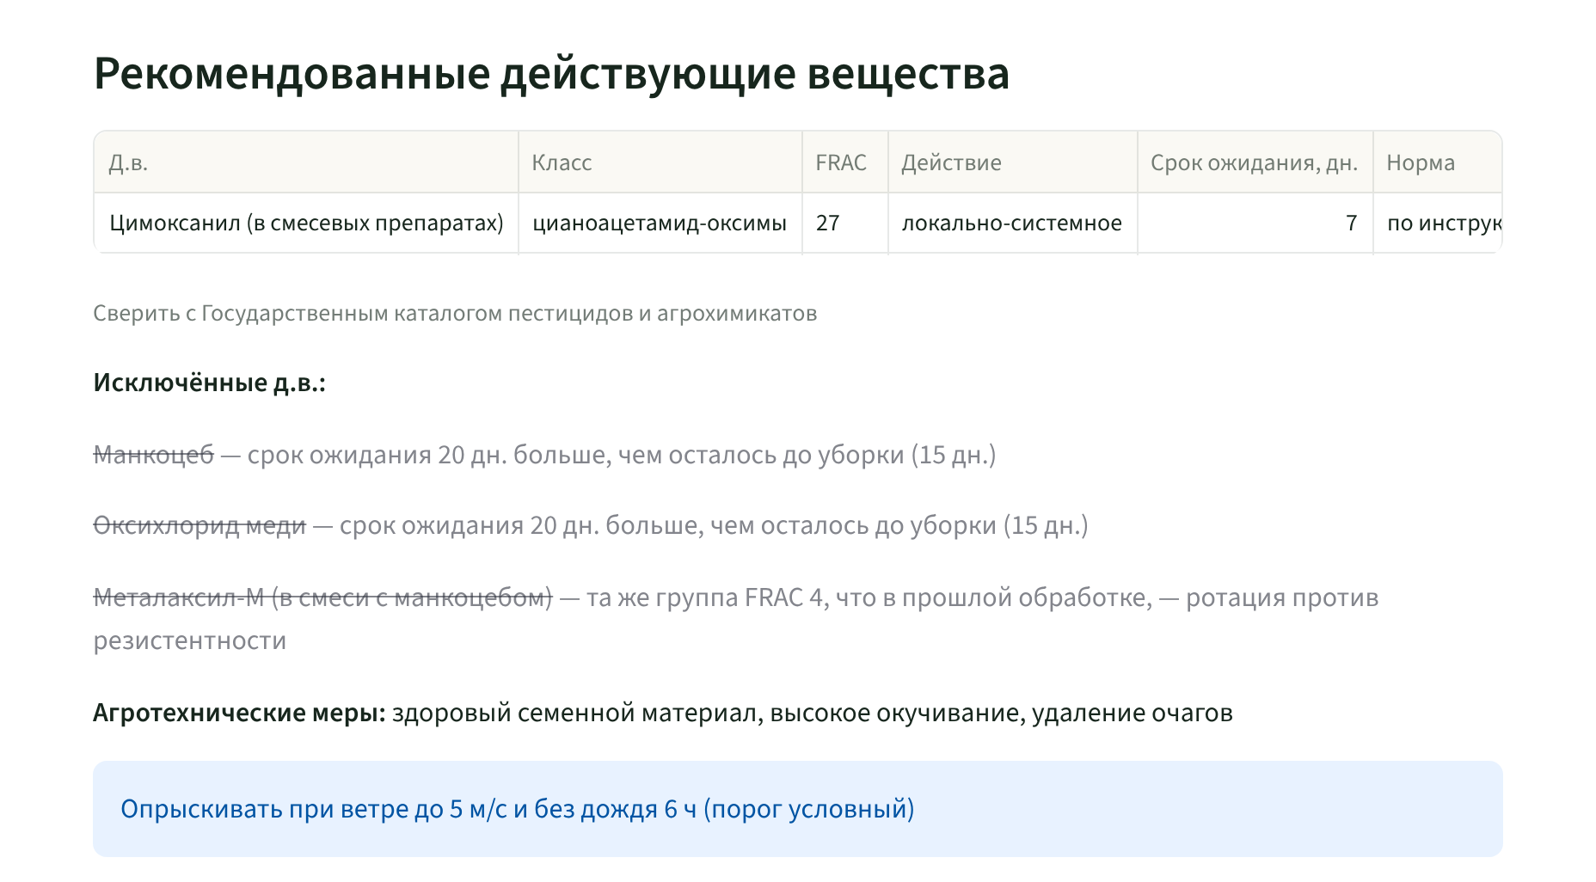
«Почему такое решение»: цепочка правил с CF
ЭКРАННЫЕ ФОРМЫ · ОБЪЯСНЕНИЕ
ОГРАНИЧЕНИЯ БАЗЫ ЗНАНИЙ
Каждое исключённое д.в. — с причиной: срок ожидания длиннее срока до уборки или та же группа FRAC, что в прошлый раз.
Справа — сценарий 3: фитофтороз, ветер 7 м/с, до уборки 15 дней, прошлая обработка FRAC 4
13
Notes:
[4:55–5:20] Каждое решение объясняется: какие правила сработали и с какой уверенностью. Справа сценарий 3 — фитофтороз: ветер 7 метров в секунду, до уборки 15 дней, прошлая обработка — группа FRAC 4. Агент исключает три препарата и называет причину каждого исключения, оставляет цимоксанил и советует подождать погодного окна.

Slide 14
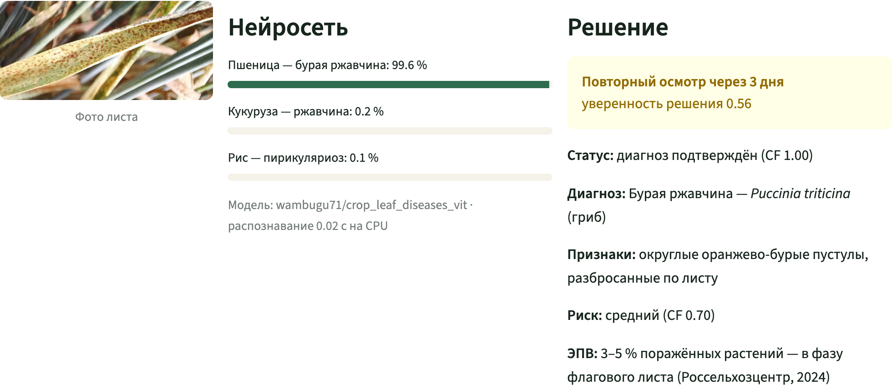
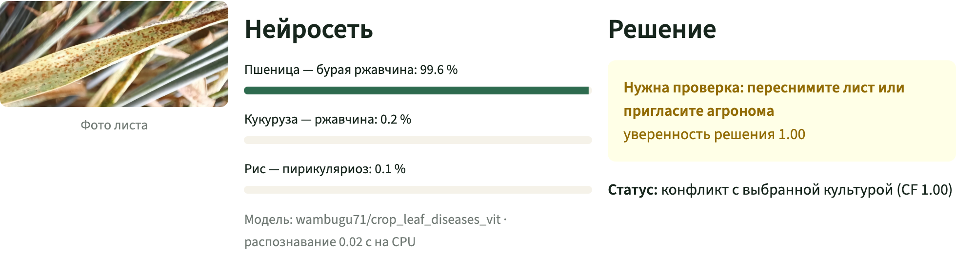
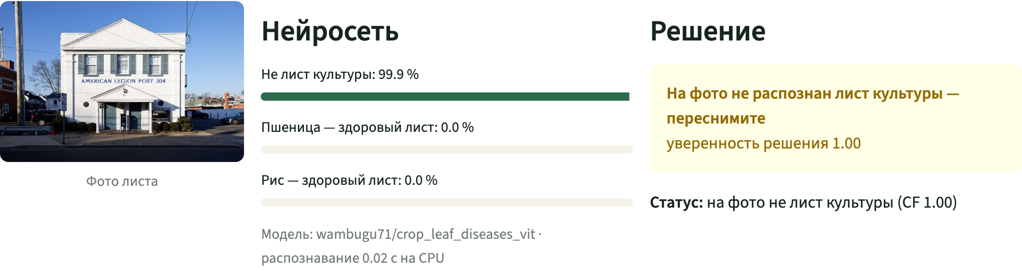
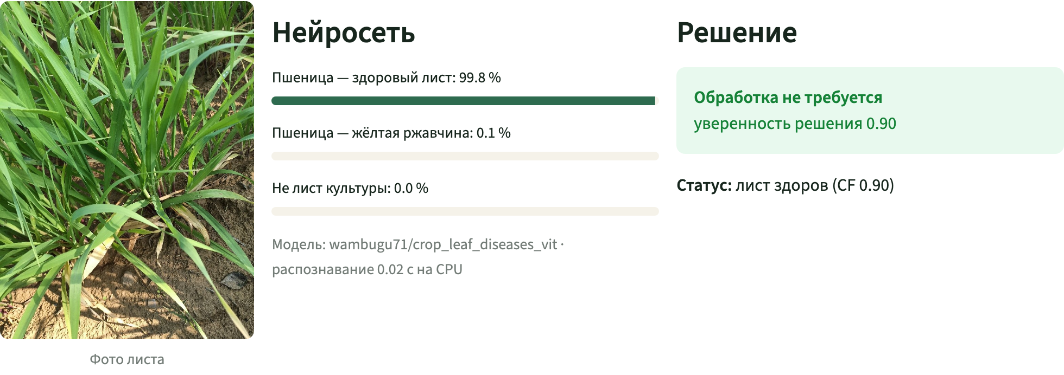
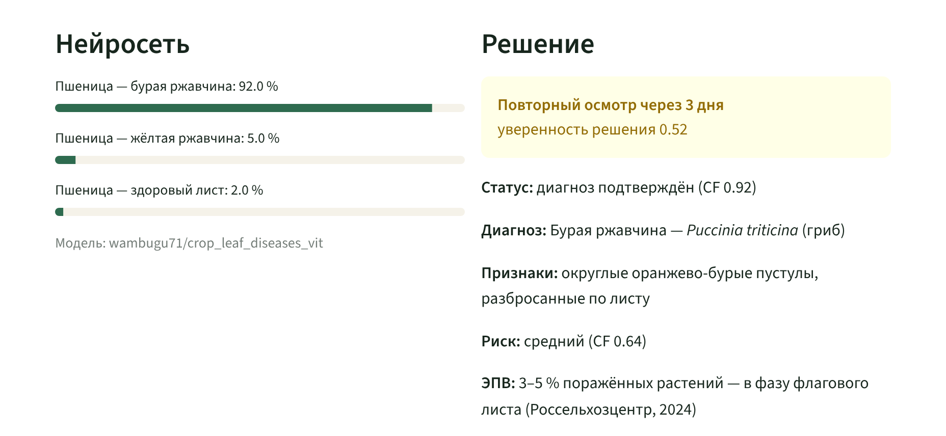
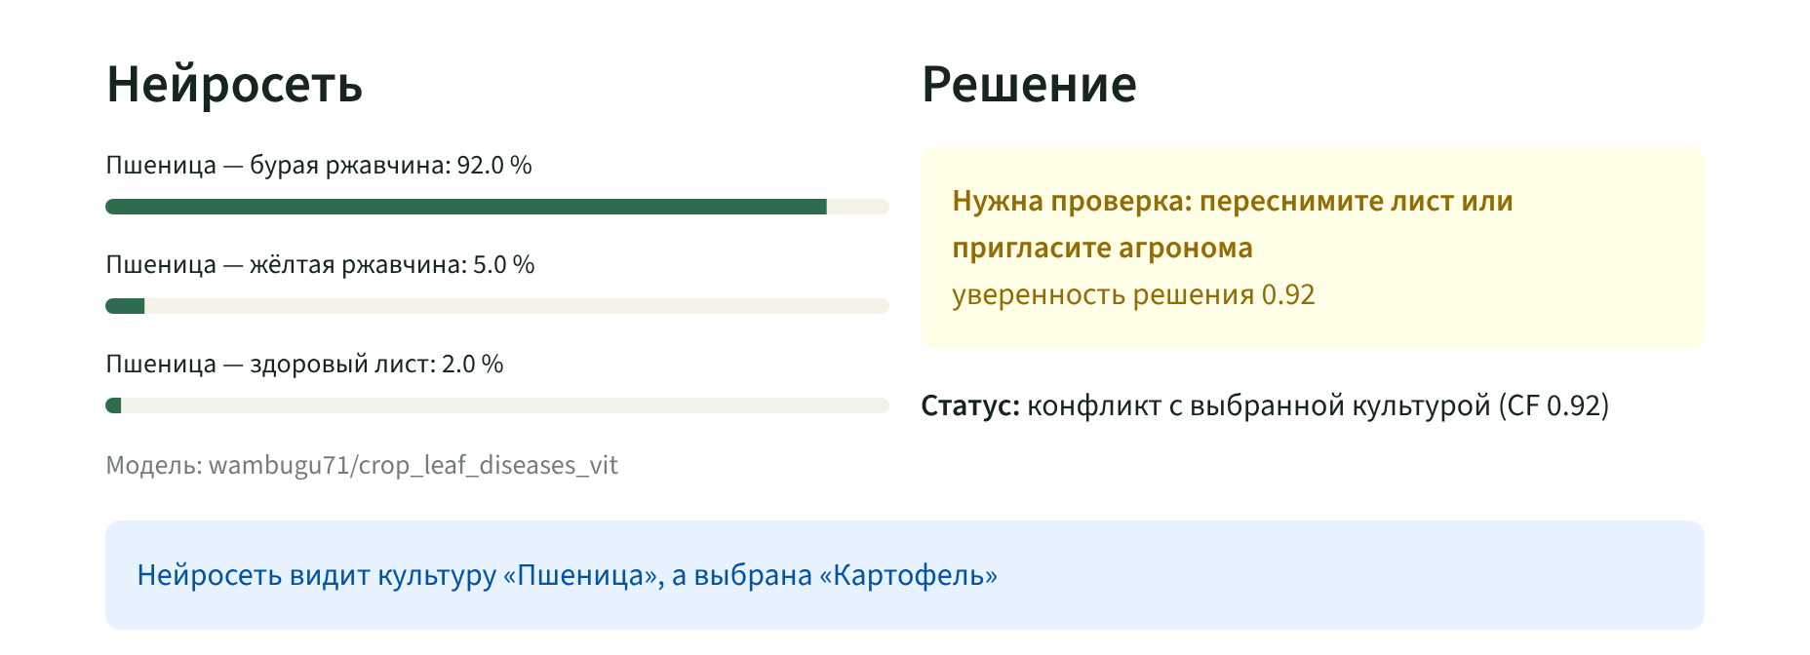
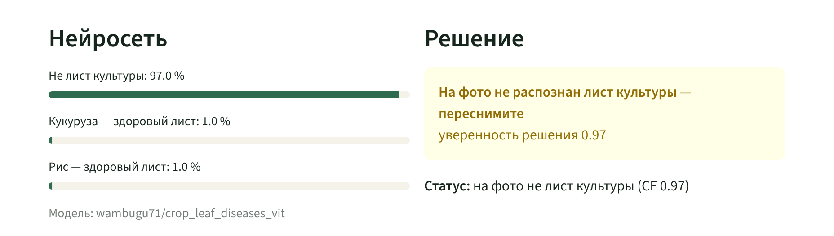
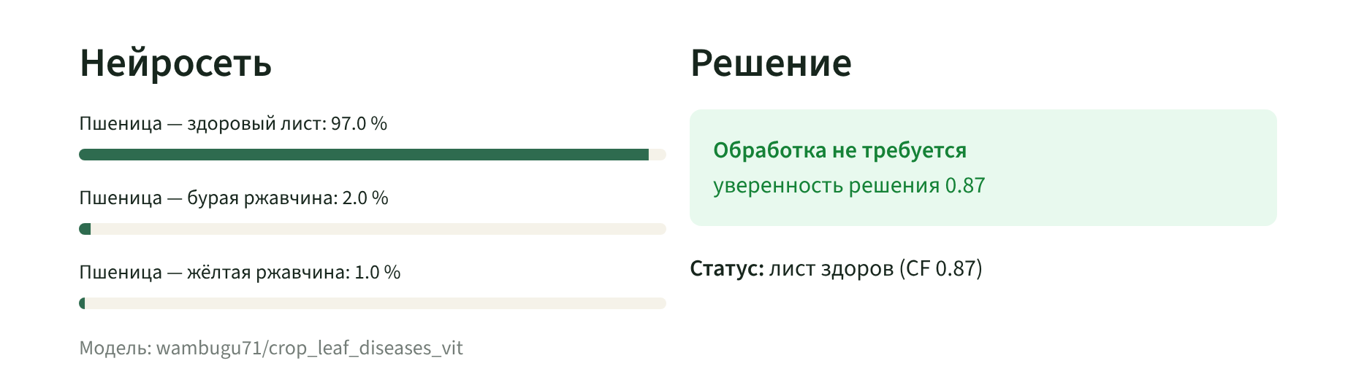
Контекст меняет решение и ловит ошибки
ЭКРАННЫЕ ФОРМЫ · ЗАЩИТА ОТ ОШИБОК
Сценарий 2 · то же фото, 4 %, сухо → осмотр через 3 дня
Сценарий 4 · пшеница, а выбран картофель → конфликт
Сценарий 5 · на фото не лист → переснять
Сценарий 6 · здоровый лист → обработка не нужна
Все шесть сценариев из ТЗ дают ожидаемые решения и цепочки правил
14
Notes:
[5:20–5:45] Контекст меняет решение. То же фото при 4 процентах поражения и сухой погоде — осмотр через 3 дня. Фото пшеницы, а выбран картофель — конфликт, нужна проверка. На фото не лист — переснять. Здоровый лист — обработка не нужна. Все шесть сценариев проверены в работающем приложении.

Slide 15
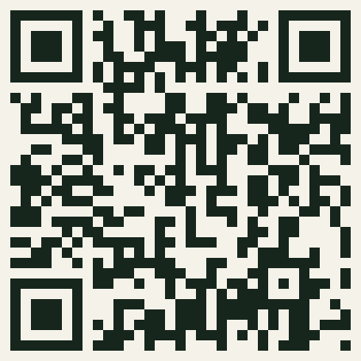

Полный код открыт на GitHub
РЕПОЗИТОРИЙ И КОД
ENGINE.PY · ЦИКЛ ПРЯМОГО ВЫВОДА
Репозиторий
github.com/
lenchikponchik/
CaseChampion
while changed:
changed = False
for rule in kb["rules"]:
if rule["id"] in fired:
continue
cfs = [check(c, memory) for c in rule["if"]]
if any(cf is None for cf in cfs):
continue
cf = rule["cf"] * min(cfs, default=1.0)
for action in rule["then"]:
apply(action, cf, memory, state, kb)
fired.add(rule["id"]); changed = True
app.py
интерфейс Streamlit
classifier.py
нейросеть, top-3
engine.py
машина вывода с CF
weather.py
погода Open-Meteo
kb/*.json
база знаний
Запуск: pip install -r requirements.txt → streamlit run app.py
15
Notes:
[5:45–6:05] Весь код открыт на GitHub, ссылка и QR-код на слайде. Вот ядро машины вывода — цикл прямого вывода: правила проверяются, пока срабатывает хотя бы одно. В репозитории также evaluate.py, тестовые фото с лицензиями и все результаты замеров.

Slide 16
Нейросеть видит, база знаний рассуждает и объясняет
ИТОГИ И ПЕРСПЕКТИВЫ
Сделано
Ограничения
Дальше
— агент: фото → правила → рекомендация
— на новых фото 55,5 %, на фото фермеров 25 %
— дообучение на снимках с полей региона
— база знаний: 9 болезней, 8 д.в., 20 правил
— часть порогов и сроков пока условная
— данные метеостанций и съёмка с дронов
— замер: правила перехватывают 54 % ошибок нейросети
— 4 культуры, только болезни листьев
— расширение базы вместе с агрономами
Спасибо за внимание! Готовы ответить на вопросы.
Код: github.com/lenchikponchik/CaseChampion
Notes:
[6:05–6:40] Итоги. Мы сделали агента, который видит болезнь на фото, рассуждает по базе знаний и объясняет рекомендацию, и честно измерили качество: правила перехватывают больше половины ошибок нейросети. Ограничения: на полевых фото нейросеть слабая. Дальше — дообучение на снимках с полей региона и расширение базы вместе с агрономами. Спасибо, готовы ответить на вопросы.

